Slide 1
Видубицький монастир

Slide 2
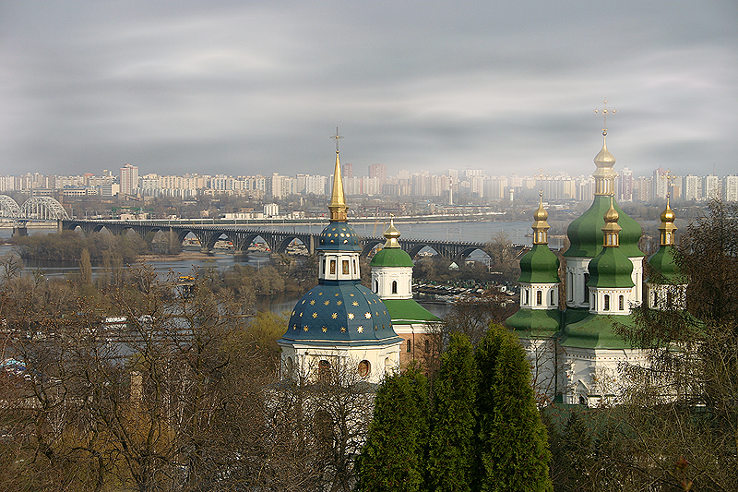
Видубицький монастир – один із найдавніших київських монастирів, що збереглися до нашого часу. Він розташований на правому березі Дніпра у давньому урочищі Видубичі

Slide 3
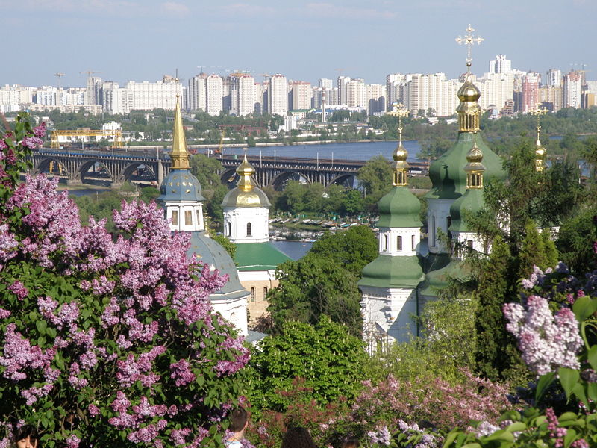
Після віднайдення Звіринецьких печер наприкінці 19 століття стало зрозуміло, що підземний монастир на честь архангела Михайла тут існував задовго до прийняття християнства Володимиром. Археологами встановлено, що ці печери древніші за печери Києво-Печерської лаври.

Slide 4
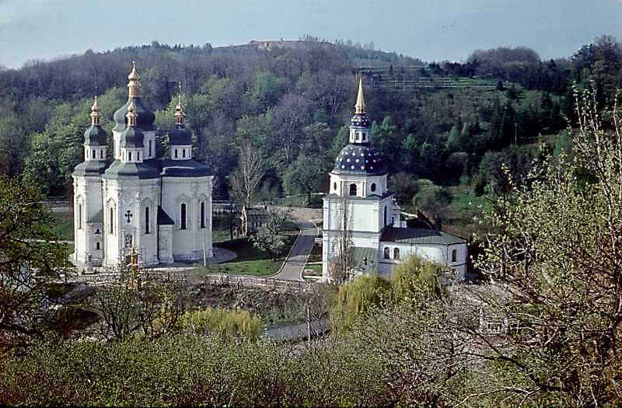
Тут був перевіз через Дніпро, яким переправлялися на «дубах» – човнах , видовбаних із стовбурів дуба. Назву Видубичам могла дати й прилегла місцевість Звіринець, яка була здавна місцем полювання, «добичі», киян.

Slide 5
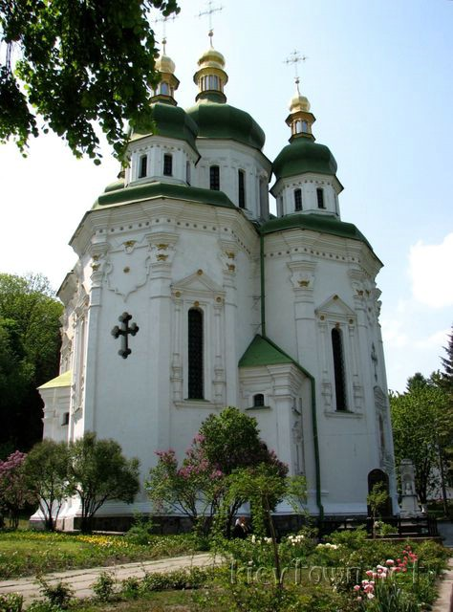
Будівництво архітектурних споруд монастиря, що збереглись до наших днів, розпочалось у другій половині 11 ст. князем Всеволодом, сином Ярослава Мудрого, поблизу його заміської резиденції — Красного двору. Вперше згадується в Повісті врем'яних літ під 1070 роком. Спочатку називався за іменем фундатора — Всеволожим, згодом — за місцевістю — Видубицьким.

Slide 6
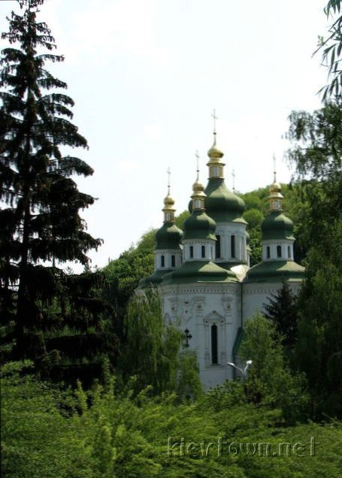
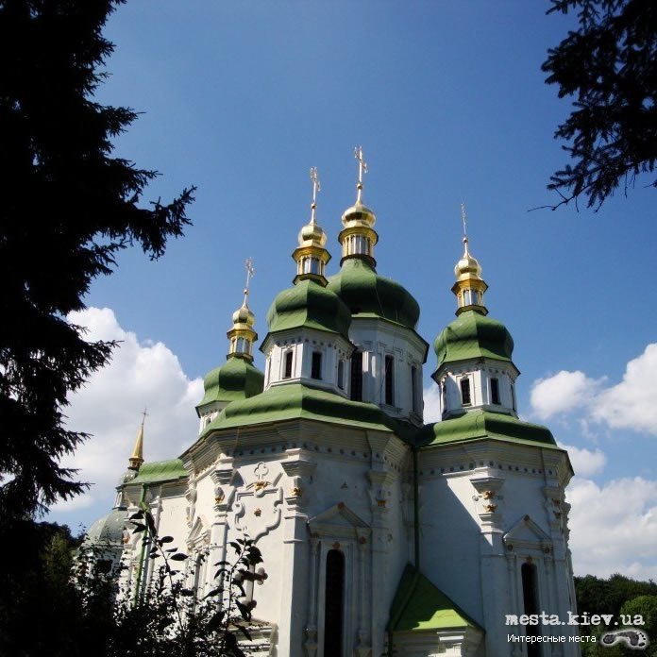
З 1997 року тут діє чоловічий монастир Української Православної Церкви Київського патріархату.

Slide 7
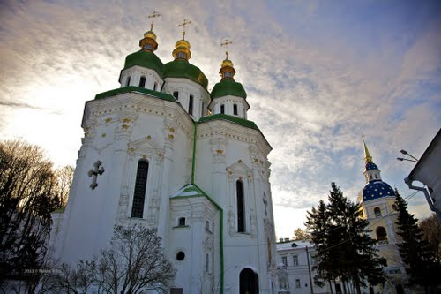
Архітектурний комплекс Видубицього монастиря із заходу виходить до Дніпра, а з інших трьох боків оточений крутими схилами, на яких висаджено релікти Національного ботанічного саду.

Slide 8
Кінець 17 – початок 18 сторіччя ознаменувався великим мурованим будівництвом, коли склався архітектурний ансамбль монастиря одного із найкрасивіших у Києві. До пам'яток ансамблю входять:
Георгіївський собор
Михайлівська церква
Дзвіниця
Спасо-Преображенська церква (трапезна)
Каплиця церкви архістратига Михаїла
Братський корпус
Будинок настоятеля
Некрополь

Slide 9
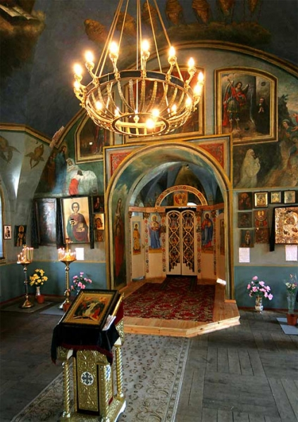
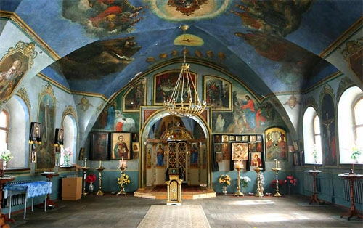
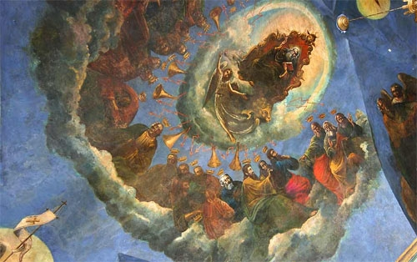

Slide 10
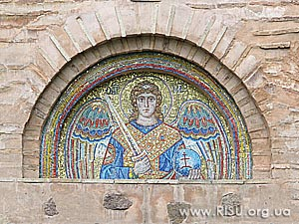
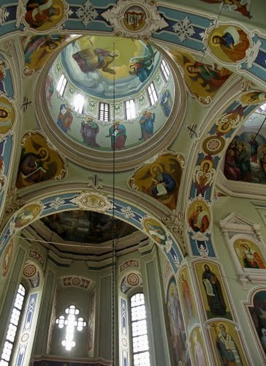
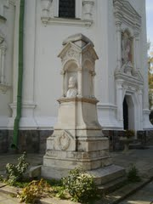
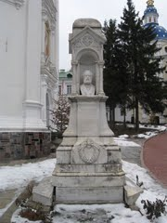

Slide 11
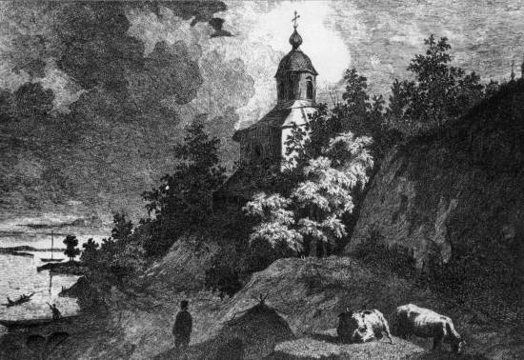
Споруди Видубицького монастиря зобразив Тарас Шевченко в офорті «Видубицький монастир у Києві» (1844)

Slide 12
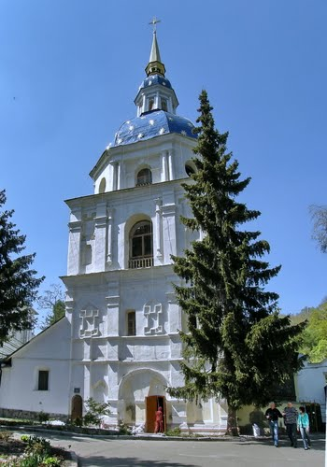
Дзвіниця

Slide 13
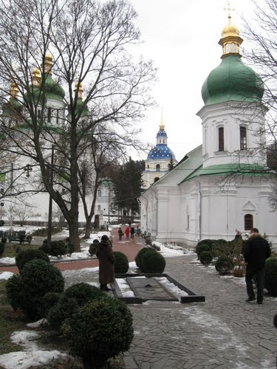
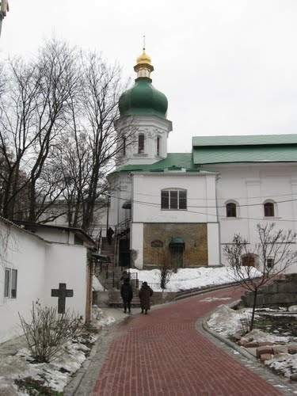
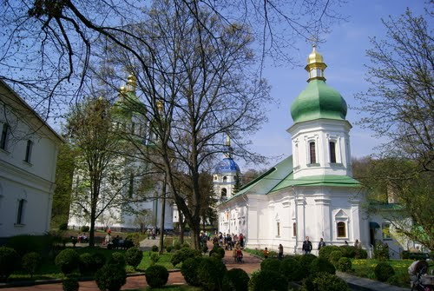

Slide 14
Дякую за увагу.

